Slide 1








DOLMA BUCHUNGSPLATTFORM
Anmeldung
2
Profil ausfüllen
5
Dienste und Preise festlegen
8
Verfügbarkeiten angeben
10
Anfragen beantworten
13
E-Mail Benachrichtigungen
17
Abrechnung
21
Kontakt und Hilfe
22

Slide 2

Die Buchungsplattform DolMa verbindet Auftraggeber – Behörden, Arztpraxen, Schulen und andere Institutionen im Landkreis Marburg-Biedenkopf – mit Laien-Dolmetschenden. Als registrierte Person erhalten Sie über die Plattform Buchungsanfragen für Dolmetscheinsätze in Ihrer Sprache, können diese annehmen oder ablehnen und Ihre Verfügbarkeit selbst verwalten.
Link zur Plattform: https://dolma-marburg-biedenkopf.de/
Neue Dolmetschende können sich nach Absprache mit der Koordinierungsstelle beim Landkreis Marburg-Biedenkopf registrieren.
Melden Sie sich beim Büro für Integration unter
dolma@marburg-biedenkopf.de oder 06421 405 4181
  Die Koordinierungsstelle erklärt Ihnen die wichtigsten Dinge zur Plattform und was Sie beachten müssen.
  Sie erhalten anschließend eine E-Mail mit Ihren Zugangsdaten und dem Link zu Ihrem persönlichen Bereich.
  Loggen Sie sich mit Ihren Zugangsdaten ein und ändern Sie als erstes Ihr Passwort.
Bitte geben Sie Ihre Zugangsdaten nicht an andere Personen weiter. Jede Person erhält einen eigenen Zugang.
Anmeldung
und
Allgemeines
2

Slide 3
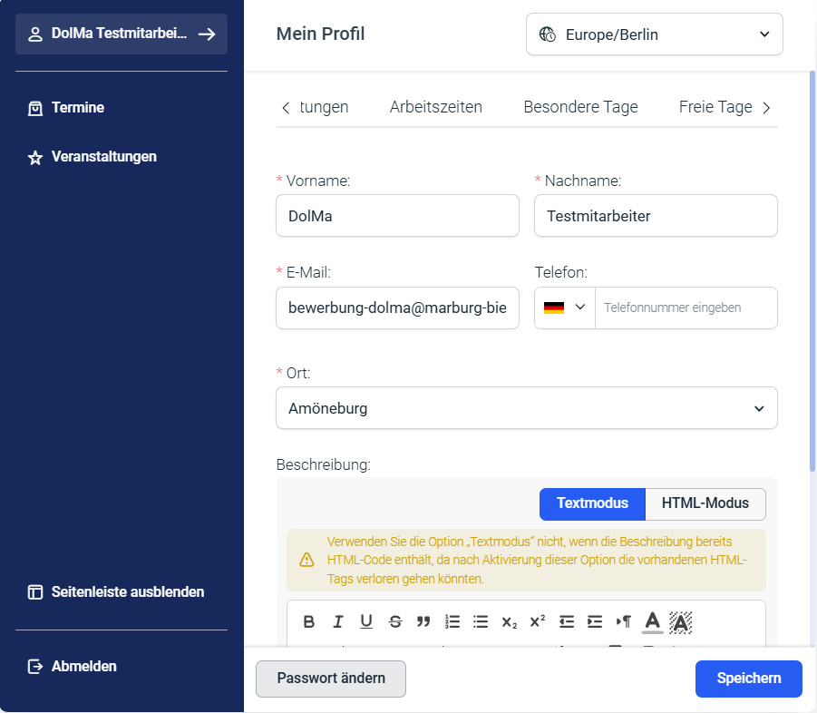
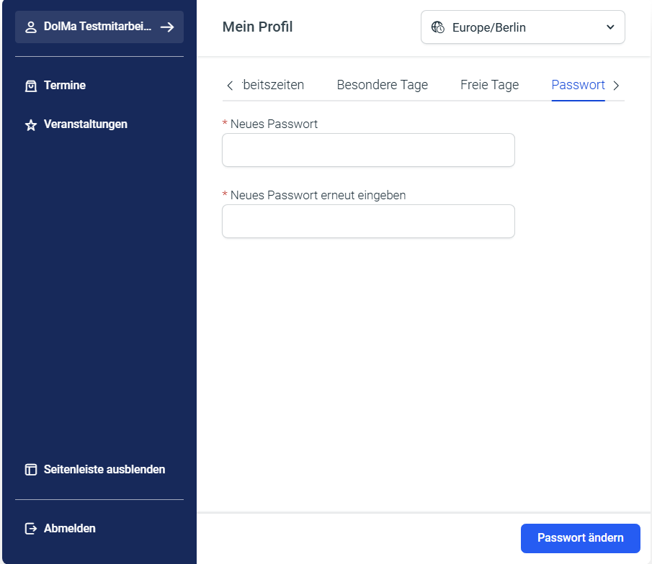
So ändern Sie Ihr Passwort im Dolmetscher-Panel:
  Auf Ihren Namen klicken
  Passwort ändern am unteren Rand klicken
  Neues Passwort zweimal eingeben
  Passwort ändern unten rechts klicken
1.
Passwort ändern
3.
2.
4.
3

Slide 4
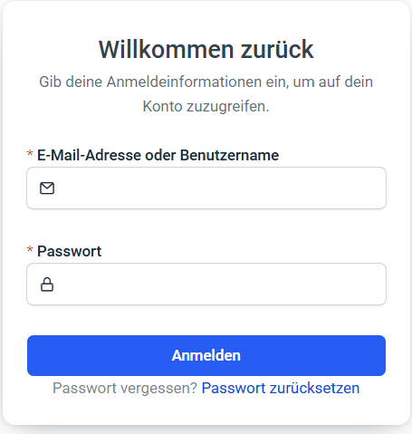
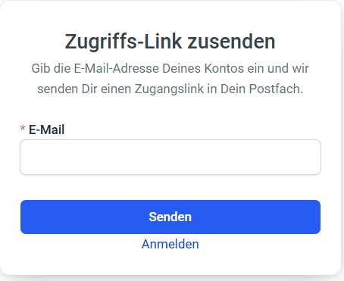
Das können Sie tun, wenn Sie Ihr Passwort vergessen haben:
  Gehen Sie zur Anmeldungs-Seite für das Dolmetscher-Panel: https://dolma-marburg-biedenkopf.de/dolmetscher-panel/
  Klicken Sie auf Passwort zurücksetzen
  Geben Sie die E-Mail Adresse ein, mit der Sie bereits beim Dolmetscher-Panel angemeldet waren
  Klicken Sie auf Senden. Sie bekommen eine E-Mail mit einem Link. Klicken Sie auf den Link und ändern Sie Ihr Passwort.
Passwort vergessen
4

Slide 5
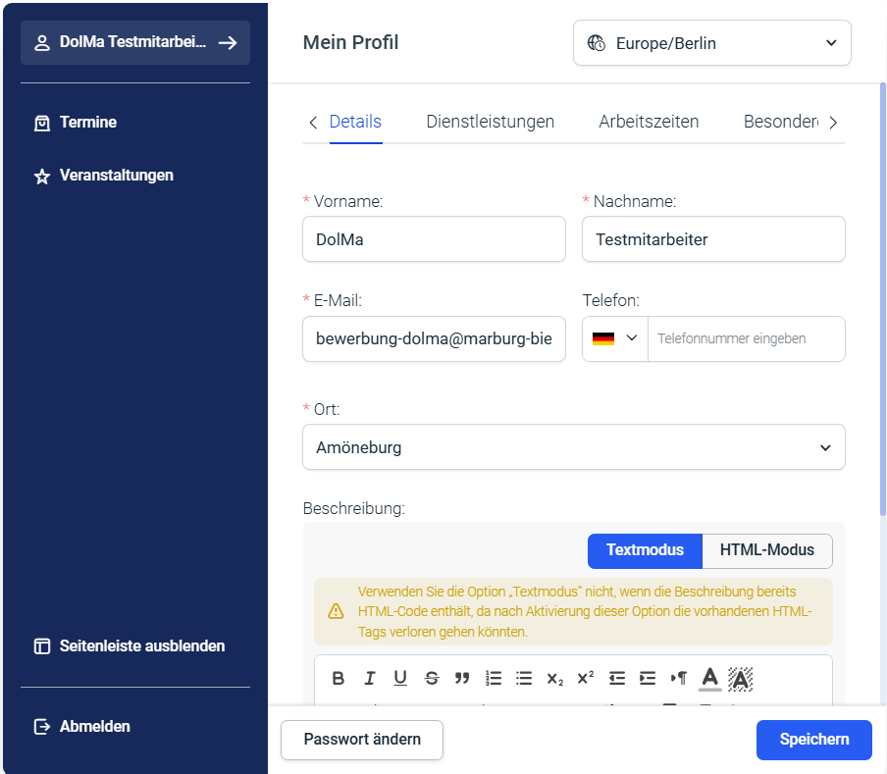
Wenn Sie oben links auf Ihren Namen klicken, kommen Sie zu Ihrem persönlichen Profil. Hier geben Sie Ihren Vornamen, Nachnamen, E-Mail Adresse ein.
Ihre Telefonnummer können Sie angeben, wenn Sie möchten.
Unter “Ort” können Sie den Ort auswählen, an dem Sie in der Regel Aufträge übernehmen können.
Hier können Sie nur einen Ort angeben. Unter “Arbeitszeiten” können Sie noch mehr Orte auswählen.
Bitte denken Sie immer daran, unten rechts auf Speichern zu klicken!
Profil ausfüllen
5

Slide 6
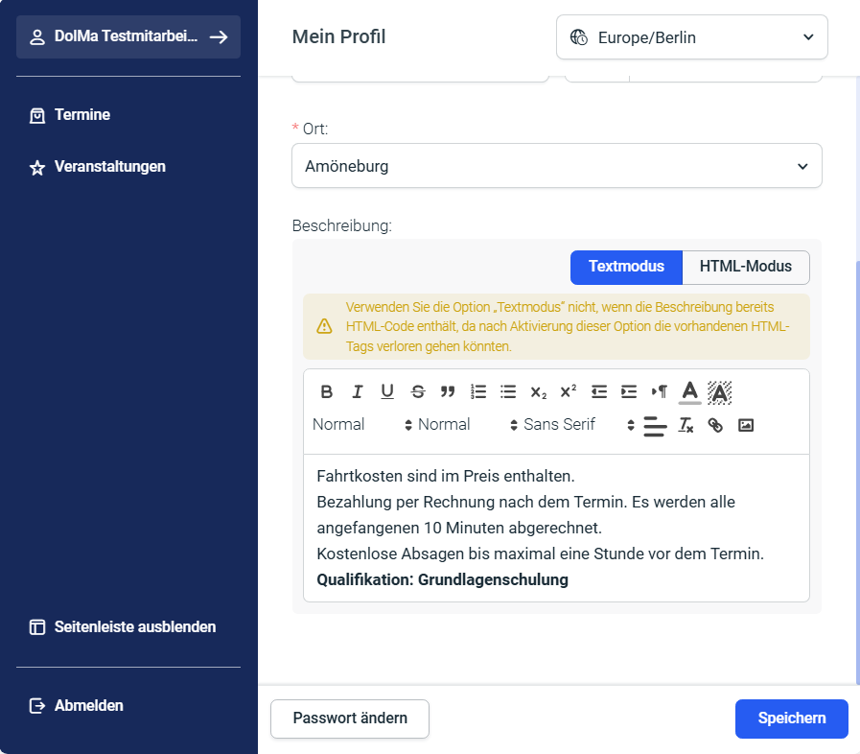
Füllen Sie Ihre Beschreibung aus. Hier können Sie Informationen zu Ihren Arbeits-Konditionen eingeben.
Denken Sie an:
  Welche Fahrtkosten berechnen Sie?
    Bitte geben Sie Ihren Wohnort an damit der Auftraggeber die entstehenden Fahrtkosten kalkulieren kann. (z.B.: “Fahrtkosten berechnen sich ab ORT” oder “„0,xx € pro Kilometer ab ORT“ )
  In welchen Zeitschritten rechnen Sie ab? Gibt es eine Mindest-Einsatzlänge?
  Wie lange vorher kann ein Termin abgesagt werden?
  Gibt es Bereiche, in denen Sie nicht dolmetschen möchten?
  Möchten Sie nur Aufträge für Institutionen übernehmen?
  …
Der Auftraggeber kann die Beschreibung sehen, wenn er einen Dolmetscher auswählt und bekommt sie auch mit der Bestätigungsmail zugesendet.
Geben Sie in Ihrer Beschreibung auch Ihre Qualifikation an. Zum Beispiel: Grundlagenschulung für Laien-Dolmetscher.
Profil ausfüllen
6

Slide 7
Bitte schreiben Sie uns eine E-Mail, welches Deutsch-Niveau Sie haben. Sie bekommen dann ein entsprechendes “Label” in der Plattform.
Zur Auswahl stehen:
  B2 mit Zertifikat
  B2 ohne Zertifikat
  C1 mit Zertifikat
  C1 ohne Zertifikat
  C2 mit Zertifikat
  C2 ohne Zertifikat
  Muttersprache Deutsch
Wenn Sie eine anderes Deutsch-Niveau haben, sagen Sie uns bitte Bescheid.
Der Auftraggeber sieht das Deutsch-Niveau, wenn er einen Dolmetscher auswählt.
Wenn Sie möchten, können Sie uns außerdem Ihr Geschlecht angeben. Wir laden entsprechend ein M (männlich), w (weiblich) oder D (divers) als Profilbild hoch.
Sie möchten lieber ein peronalisiertes Profilbild? Schicken Sie uns einfach ein Bild von sich per Mail an DolMa@Marburg-Biedenkopf.de – wir laden das Foto als Profilbild für Sie hoch.
Profil ausfüllen
7

Slide 8
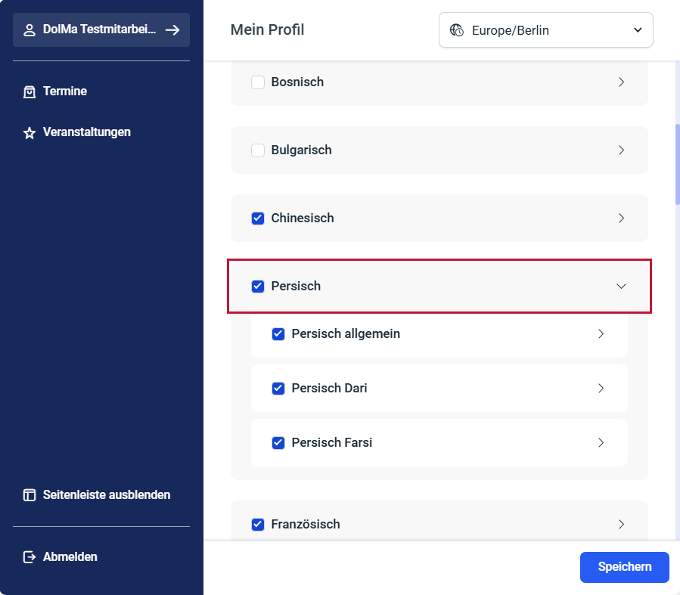
Im Bereich Dienstleistungen wählen Sie aus, welche Sprachen Sie anbieten möchten.
Bei manchen Sprachen können Sie zusätzlich auswählen, welchen Dialekt Sie anbieten möchten. Kreuzen Sie bei Ihren Sprachen auch immer an: ...allgemein.
Wenn Sie Sprachen oder Dialekte sprechen, die nicht in der Liste auftauchen, schreiben Sie uns bitte eine E-Mail. Wir ergänzen dann die Liste.
Dienste und Preise auswählen
8

Slide 9
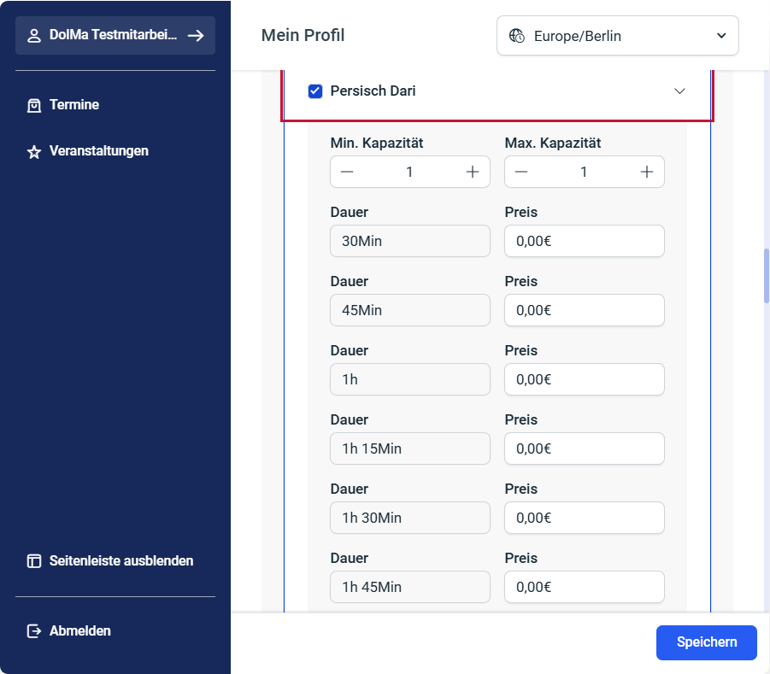
Zu jeder Sprache können Sie auch Ihren Preis angeben.
Am Anfang ist der Preis immer auf 0,00€ eingestellt. Sie müssen den Preis für jede Sprache und Zeitangabe einzeln eingeben.
Das Feld “Kapazität” brauchen Sie nicht. Lassen Sie dort bitte die 1 stehen.
Dienste und Preise auswählen
9

Slide 10
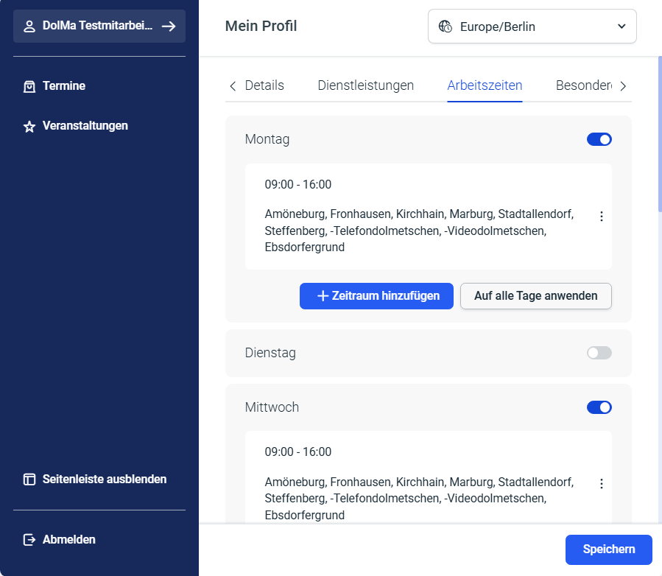

Unter Arbeitszeiten geben Sie an, wann Sie normalerweise Aufträge übernehmen können. Sie können für verschiedene Wochentage verschiedene Zeiten angeben.
Geben Sie außerdem an, an welchen Orten Sie an den verschiedenen Tagen arbeiten möchten. Bei den Orten können Sie auch auswählen, ob Sie auch Telefon- und Videodolmetschen anbieten möchten. Bitte wählen Sie hier immer mindestens einen Ort aus.
Bitte halten Sie diese Angaben immer aktuell! Sie sind entscheidend dafür, ob ein Auftraggeber Sie bei der Buchung als Dolmetscher auswählen kann oder nicht.
Verfügbarkeit einstellen
10

Slide 11
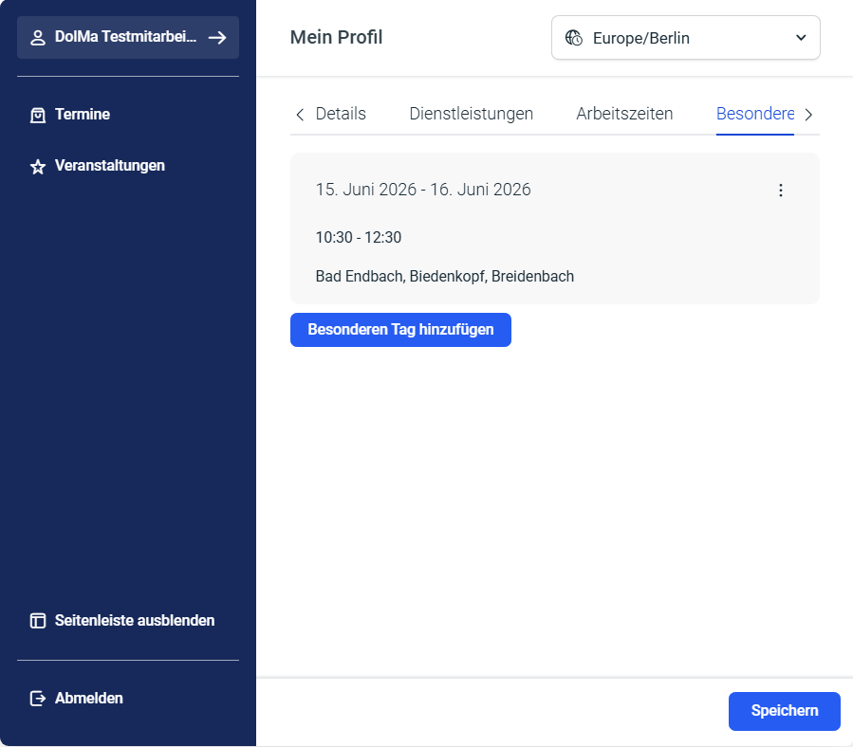
Im Bereich besondere Tage können Sie Tage angeben, an denen Sie ausnahmsweise anders arbeiten möchten, als normalerweise.
Beispiel: Normalerweise kann ich Montag bis Freitag Aufträge zwischen 09:00 und 16:00 Uhr an verschiedenen Orten annehmen.
Am 15.-16.06. kann ich aber nur Aufträge zwischen 10:30 und 12:30 Uhr in Bad Endbach, Biedenkopf und Breidenbach annehmen.
Verfügbarkeit einstellen
11

Slide 12
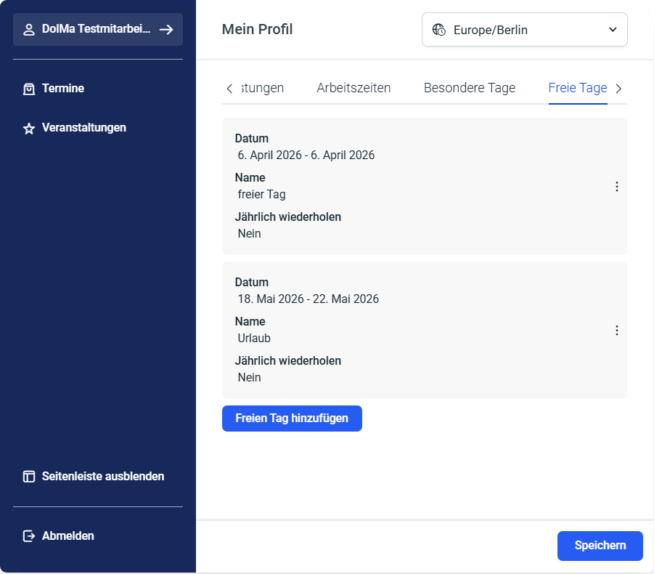
Wichtig: Es kann sein, dass Sie erst auf Seitenleiste ausblenden klicken müssen, um den Bereich freie Tage zu sehen.
Im Bereich freie Tage können Sie angeben, wann Sie keine Aufträge annehmen möchten. Sie können einzelne Tage oder einen ganzen Zeitraum angeben.
Für diese Tage können Auftraggeber keine Termine bei Ihnen anfragen.
Verfügbarkeit einstellen
12

Slide 13

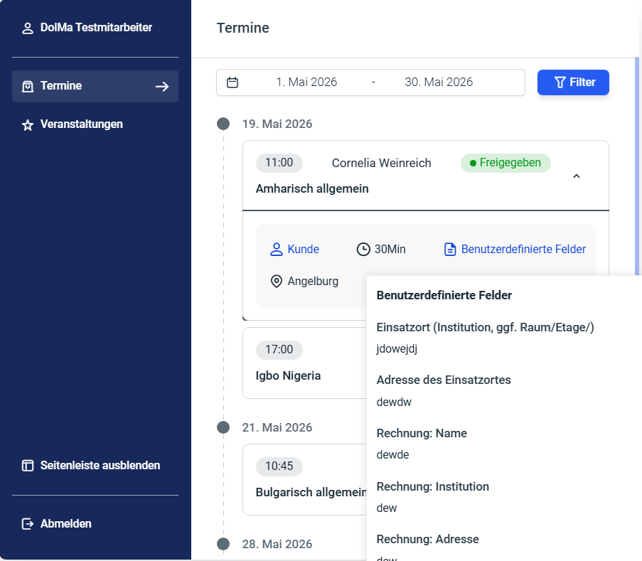
Im Bereich Termine sehen Sie eine Übersicht über Ihre Termine und den Status der Termine.
Oben können Sie den Zeitraum auswählen und die Termine nach Auftraggebern (Kunden), Sprachen oder Orten filtern.
Wenn Sie auf einen Termin und dann auf benutzerdefinierte Felder klicken, sehen Sie Einsatzort, Ansprechperson vor Ort, Rechnungsadresse etc.
Die Kontaktdaten des Auftraggebers finden Sie, wenn Sie einen Termin anklicken und dann auf Kunde klicken.
Termin-übersicht
13

Slide 14
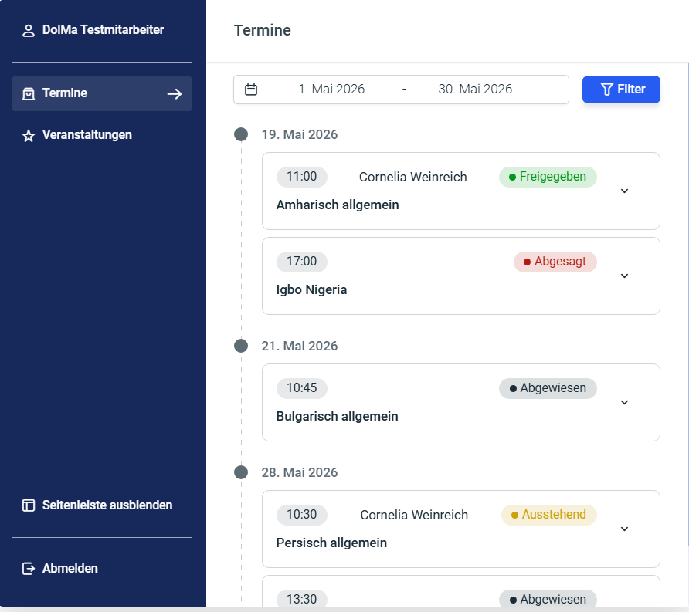
Jeder Termin hat einen Status:
Offene Anfrage = Termine, auf die Sie noch nicht geantwortet haben.
angenommen = Termine, die Sie zugesagt haben.
abgesagt = Termine, die Sie vereinbart hatten aber wieder abgesagt wurden.
abgelehnt = Termine, die Sie abgelehnt haben.
Termin-
status
14

Slide 15
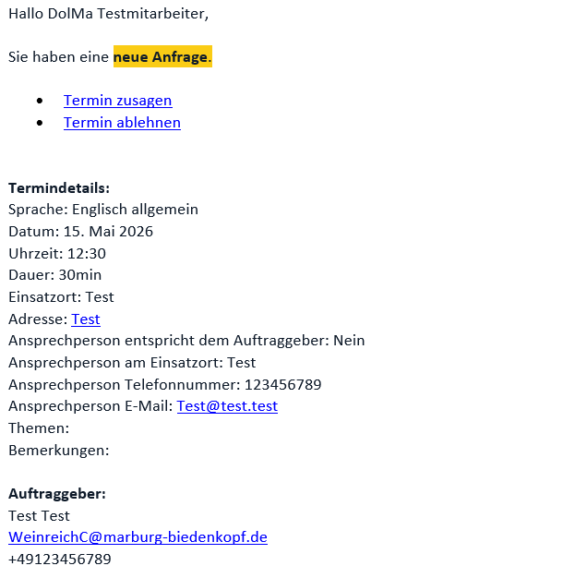
Bei einer neue Anfrage bekommen Sie eine Benachrichtigung per E-Mail.
In der E-Mail finden Sie alle Informationen zum Termin.
Außerdem finden Sie dort zwei Links:
Termin zusagen
Termin ablehnen
Klicken Sie auf den passenden Link, um eine Anfrage zu beantworten.
Der Auftraggeber wird automatisch benachrichtigt, wie Sie geantwortet haben.
Achtung: Die E-Mails kommen von der DolMa Buchungsplattform, Absender noreply@tuerantuer.org
Es kann sein, dass die E-Mails zuerst in Ihrem Spam Ordner landen. Bitte schauen Sie auch dort und stellen Sie ein, dass die Absender Mail-Adresse nicht mehr im Spam landet.
Anfrage beantworten
15

Slide 16

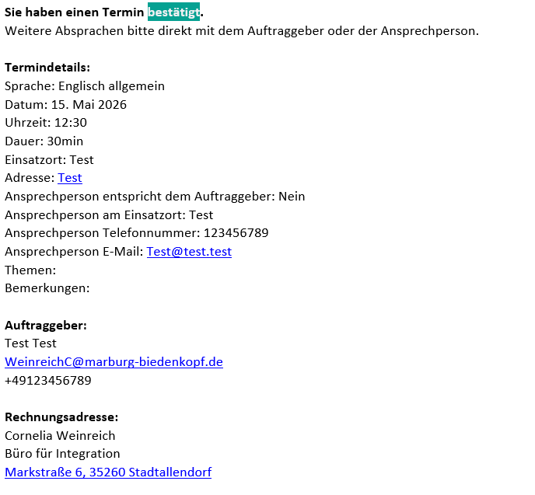
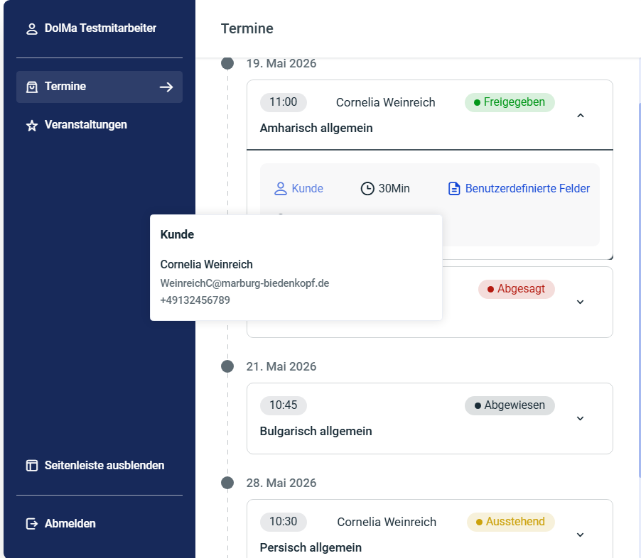
Wenn Sie einen Termin doch absagen müssen, machen Sie das bitte direkt beim Auftraggeber. Die Kontaktdaten finden Sie:
in der Bestätigungsmail zum Termin
in den Termindetails in Ihrer Terminübersicht
Termin absagen
16

Slide 17
Dolmetscher und Auftraggeber bekommen beide in folgenden Fällen eine E-Mail:
  Neue Anfrage: Es gibt eine neue offene Terminanfrage
  → Dolmetscher erhält die Termindetails und die Kontaktdaten des Auftraggebers
  → Auftraggeber erhält die Bestätigung zur neuen Anfrage
  Termin bestätigt: Der Dolmetscher hat eine Anfrage angenommen
  → Auftraggeber erhält Kontaktdaten des Dolmetschers
  → Dolmetscher erhält eine Terminbestätigung
  Termin abgelehnt: Der angefragte Dolmetscher hat den Termin abgelehnt
    Dolmetscher erhält eine Bestätigung der Ablehnung
    Auftraggeber erhält eine Informeion über die Ablehnung
  Termin abgesagt: Der Auftraggeber hat einen Termin abgesagt
    Auftraggeber erhält eine Bestätigung zur Absage
    Dolmetscher erhält eine Information, dass der Termin abgesagt wurde
E-Mails
17

Slide 18
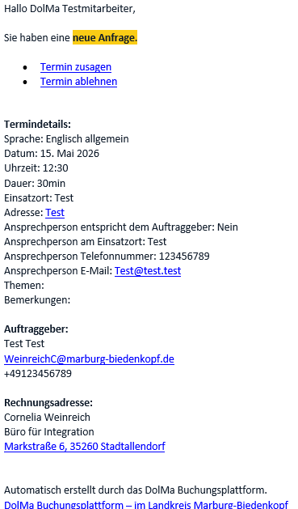
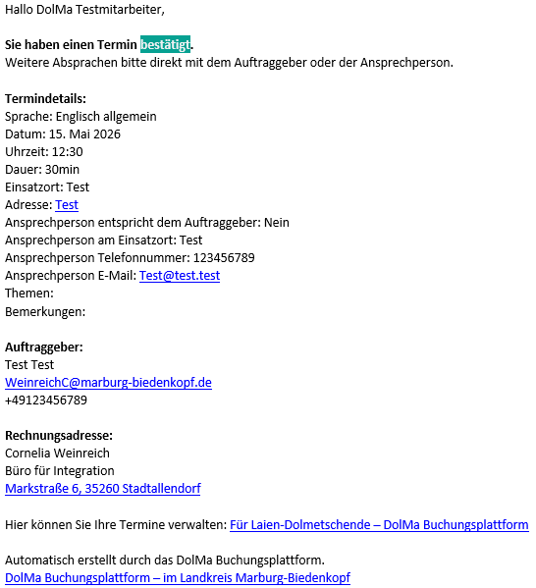
E-Mails
Dolmetscher
18

Slide 19
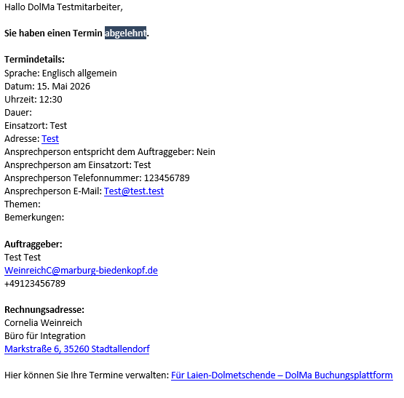
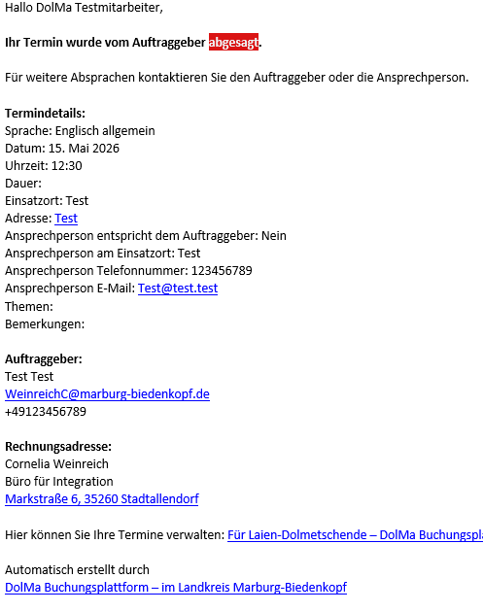
E-Mails
Dolmetscher
19

Slide 20
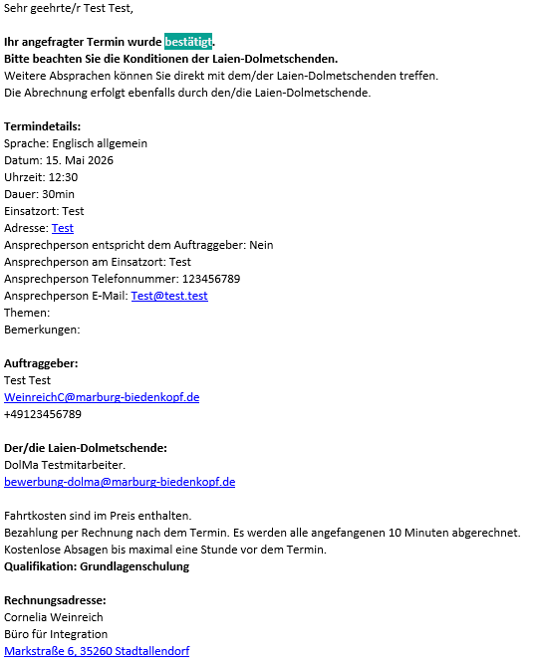
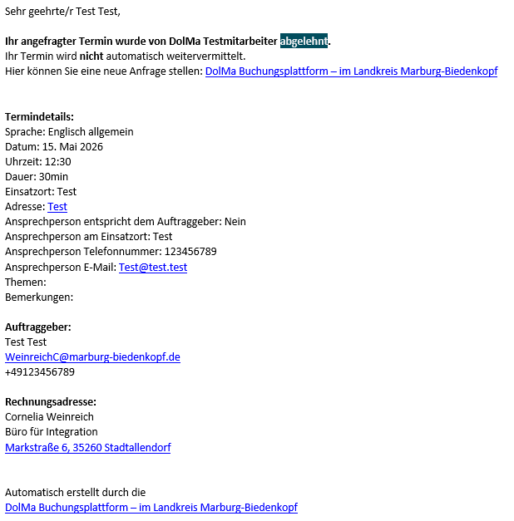
E-Mails
Auftraggeber
20

Slide 21
Als Dolmetschende sind Sie freiberuflich tätig. Sie müssen Ihre Aufträge selber mit den Auftraggebern bzw. Kostenträgern abrechnen. Wie genau die Rechnung aussehen muss, welche Fristen es gibt, was Sie sonst noch beachten müssen etc. erfahren Sie z.B. bei einer Steuerberatung oder bei einer Fortbildung für Selbstständige.
Rechnung
21

Slide 22

Sie haben Fragen, brauchen Hilfe bei der Einrichtung, etwas funktioniert nicht?
Sie möchten eine Grundlagen-Schulung besuchen?
Sie möchten sich mit anderen Dolmetschenden austauschen?
Sie können Ihre Sprache nicht in der Plattform finden?
...
Melden Sie sich gerne bei uns!
Landkreis Marburg-Biedenkopf
Büro für Integration
DolMa Team
Mail: dolma@marburg-biedenkopf.de
Telefon: 06421 405 4181
Kontakt
und Hilfe
22

Slide 23

Aufgabe | erledigt
Passwort geändert
Profil vollständig ausgefüllt
E-Mail mit Angabe zum Deutsch-Niveau und ggf. Geschlecht an dolma@marburg-biedenkopf.de gesendet
Beschreibung mit allen wichtigen Informationen zu meinen Arbeitsbedingungen ausgefüllt
Qualifikation in meiner Beschreibung angegeben
Meine Sprachen ausgewählt
Preise für meine Sprachen eingegeben
Arbeitszeiten angegeben
alle Orte, an denen ich Einsätze übernehmen möchte, angegeben
ggf. besondere Tage oder Urlaube eingegeben
Checkliste
für den Start
23

